Slide 1
PROGRAMA DE FORMACIÓN:
ANÁLISIS Y DESARROLLO DE SISTEMAS DE INFORMACIÓN
FICHA 864269

Slide 2

PROYECTO
DISEÑO Y DESARROLLO DE UN SISTEMA DE GESTIÓN DE INVENTARIOS PARA EL ALMACÉN DE UN INSTITUTO EDUCATIVO DE BELLEZA
APRENDIZ: DIANA CAROLINA CHACÓN LÓPEZ
INSTRUCTOR: ING. CARLOS EDUARDO PÉREZ RUEDA
CENTRO DE SERVICIOS EMPRESARIALES Y TURÍSTICOS - SENA
2016

Slide 3
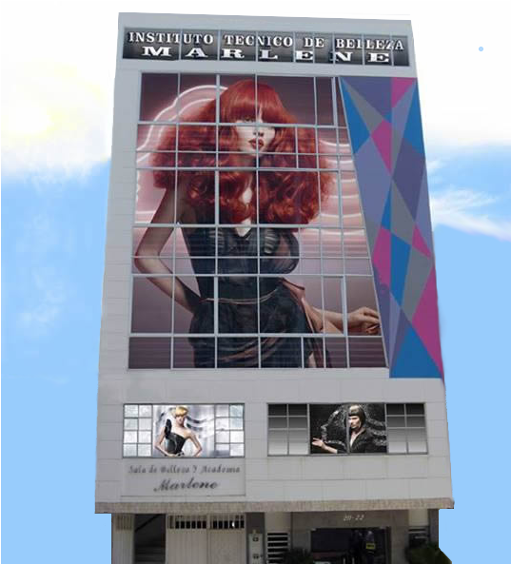
INTRODUCCIÓN
EMPRESA:
INSTITUTO DE BELLEZA MARLENE
ÁREA: Almacén

Slide 4
DESCRIPCIÓN GENERAL
PROBLEMAS
Incremento del número de registros.
Errores de manipulación de datos.
No hay información detallada para la toma de decisiones.

Slide 5
MODELO DE RECOPILACIÓN DE DATOS
Revisión Documental
Entrevista semiestructurada
Observación participante

Slide 6
MATRIZ DE REQUERIMIENTOS
REQUERIMIENTO | PRIORIDAD | ESTADO | DIFICULTAD
RF01. CREAR USUARIO | MEDIO | INCORPORADO | MEDIO
RF02. VALIDAR USUARIO | MEDIO | INCORPORADO | ALTO
RF03. ADMINISTRAR PRODUCTOS SEGÚN VENTA, ALQUILER O COMODATO | ALTA | INCORPORADO | MEDIO
RF04. REGISTRAR MOVIMIENTOS AL INVENTARIO | ALTO | INCORPORADO | MEDIO
RF05. GENERAR ALERTAS PARA ADVERTIR SOBRE STOCK MÍNIMO | ALTO | INCORPORADO | MEDIO

Slide 7
MATRIZ DE REQUERIMIENTOS
REQUERIMIENTO | PRIORIDAD | ESTADO | DIFICULTAD
RF06. GENERAR REPORTES DE SALDOS DE PRODUCTOS | ALTO | INCORPORADO | ALTO
RF07. GESTIONAR INFORMACIÓN DE LOS PROVEEDORES | MEDIO | INCORPORADO | MEDIO

Slide 8
MATRIZ DE REQUERIMIENTOS
REQUERIMIENTO | PRIORIDAD | ESTADO | DIFICULTAD
RNF01. Plataforma | ALTO | INCORPORADO | BAJA
RNF02. Navegabilidad con teclado y ratón. | ALTO | INCORPORADO | BAJA
RNF03. Imágenes del sistema | BAJO | INCORPORADO | BAJA
RNF04. Confidencialidad del sistema | ALTO | INCORPORADO | ALTA
RNF05. Seguridad de acceso | ALTO | INCORPORADO | ALTA
RNF06. Manuales operativos | MEDIO | INCORPORADO | MEDIA

Slide 9
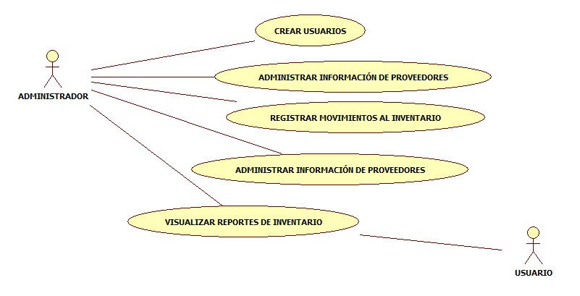
DIAGRAMA UML: CASOS DE USO

Slide 10
REQUERIMIENTOS FUNCIONALES
El sistema deberá:
Tener un informe detallado de las entradas y salidas tanto diarias como semanales, así como un informe consolidado mensual.
Presentar para cada producto su costo y el precio venta.
Categorizar los productos por tipo, marca y proveedor.
Identificar el tipo de salidas y entradas de acuerdo si es una venta, compra, devolución o una remisión a alguna de las sedes del instituto o para algún profesor en particular.
Controlar los productos que están en bodega para préstamo de las estudiantes (comodato).
Identificar si el producto se encuentra en mal estado y requiere devolución o reparación.
Generar un listado para productos con bajo stock.
Gestionar la información de kits de productos para su debido control.

Slide 11
REQUERIMIENTOS NO FUNCIONALES
El sistema debe tener un tamaño de letra grande y de fácil lectura.
El sistema debe operar bajo la plataforma Windows 7.
El sistema es multiusuario.
Autenticación de usuarios para el acceso al sistema.
El sistema maneja auditoria de los cambios realizados en los registros de la base de datos.
El sistema utiliza acceso rápido a menús, funciones, listas, entre otros.

Slide 12
OBJETIVOS
OBJETIVO GENERAL: Diseñar y desarrollar un sistema a la medida para la gestión de inventarios del almacén del Instituto de Belleza Marlene con el fin de mejorar la atención al cliente.
OBJETIVOS ESPECÍFICOS
Optimizar el tiempo y los recursos utilizados en controlar el inventario.
Controlar adecuadamente los productos en venta, alquiler, comodato y remisión.
Agilizar la toma de decisiones a nivel operacional.
Facilitar el registro y la gestión de la información de los diferentes tipos de productos.
Notes:
coadyuvar
verbo intransitivo
Contribuir o ayudar a la consecución de una cosa.
"las medidas adoptadas por el gobierno coadyuvaron a la expansión turística"

Slide 13
SOLUCIÓN PLANTEADA
SISTEMA DE GESTIÓN DE INVENTARIOS
El sistema propuesto es un sistema hecho a la medida haciendo más eficiente el trabajo del personal encargado del almacén y proporcionar informes que ayuden en la toma de decisiones.

Slide 14
MERCADO ACTUAL
Alvendi 1.4.9. Gestión de inventarios, ventas y compras.
StockBase POS 2014.771. Gestión comercial, facturación y control de stock.
The Best 4.71. Administrar todo tipo de tiendas.
Inventio-Lite. 1.8. Sistema de inventario y ventas para tiendas, controla ventas, clientes y proveedores.

Slide 15
ARQUITECTURA
El aplicativo se desarrolla a partir de la programación estructurada, la cual es una metodología de desarrollo de programas llamada refinamiento sucesivo, en la que se plantea una operación como un todo y se divide en segmentos más sencillos o de menor complejidad.
Sistema Gestor de Base de datos: PostgreSQL
Editor de Texto: Sublime Text 3
Lenguajes de programación: PLPGSQL, PHP
Página web: HTML5, CSS3, Plantilla HML5 UP.
Arquitectura cliente-servidor
Filezilla / PgAdmin III

Slide 16
IPO PROPUESTO
DIAGRAMA DE MACRO-PROCESOS IPO VERIFICAR STOCK
INPUT | PROCESS | OUTPUT
Introducir datos del producto. Introducir cantidad del producto. Introducir tipo de movimiento (entrada o salida) | Comparar datos de las ventas, compras y devoluciones del producto. | Total de entradas del producto Total de salidas de producto

Slide 17
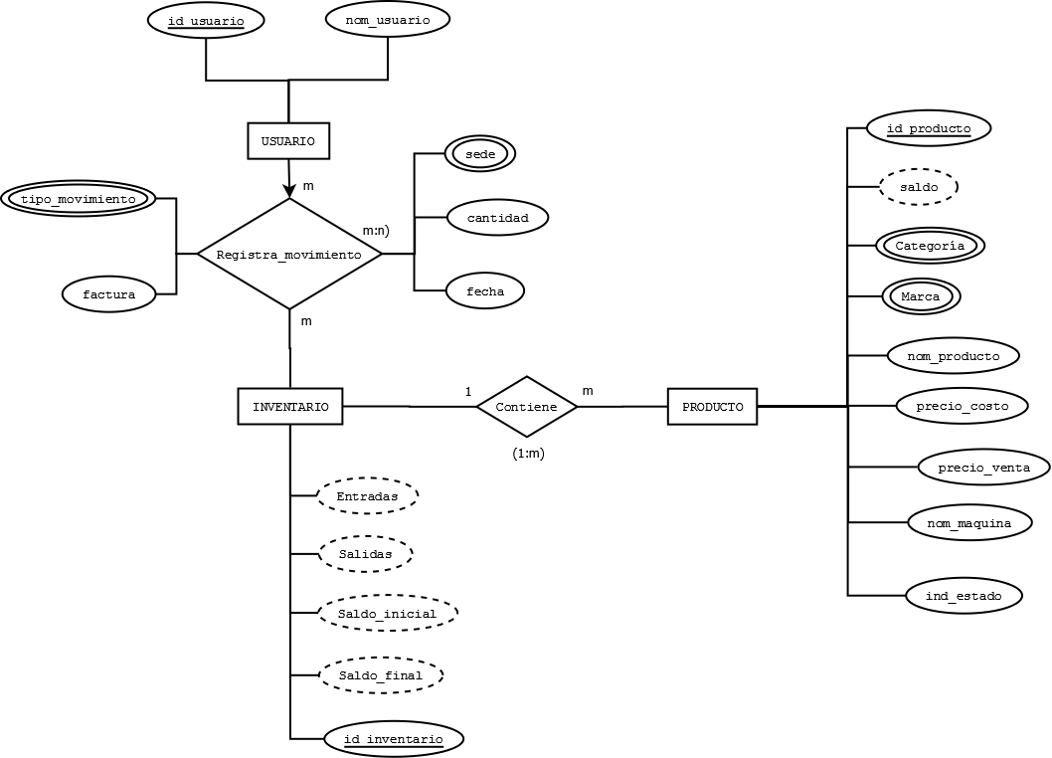
MODELO ENTIDAD-RELACION

Slide 18
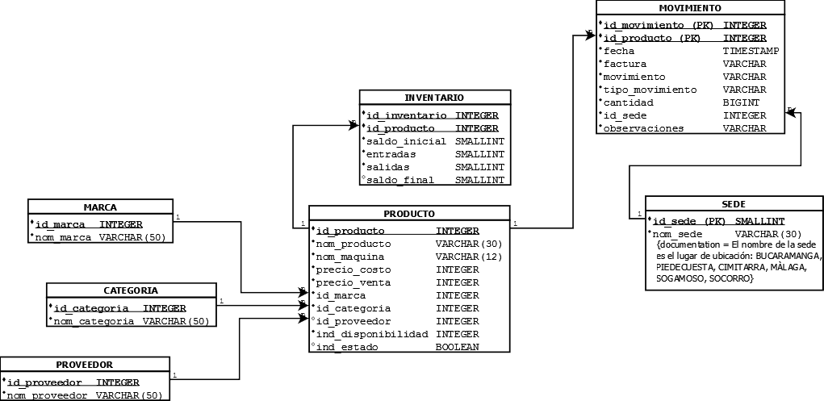
MODELO RELACIONAL NORMALIZADO

Slide 19
MARCO LEGAL
Decreto 2649/1993 Capitulo II Sección 1. Artículo 63– Por el cual se reglamenta la contabilidad en general y se expiden los principios o normas de contabilidad generalmente aceptados en Colombia (PCGA).
Decreto 326 de 1995 “Por el cual se reglamenta parcialmente la Ley 174 de 1994” (Inventarios) .
Decreto 1333 de 1996 “Por el cual se reglamenta parcialmente el Estatuto Tributario” (Sistemas de Inventarios).

Slide 20
GLOSARIO
ALMACÉN:
INVENTARIO:
Comprobación de los productos existentes en el almacén, en cantidad y valor en determinado momento.
Local donde se guardan los diferentes tipos de materiales necesarios para la buena marcha y operatividad de la organización.

Slide 21
GLOSARIO
Software Estándar o “De Caja”:
Es genérico, resuelve múltiples necesidades, y la empresa probablemente sólo empleará algunas opciones.
Software a la medida
Se adapta completamente al vocabulario, necesidades y funciones que necesita la empresa. Su diseño y desarrollo es personalizado, buscando complacer necesidades específicas.
Notes:
“herramienta” a toda aplicación abierta que le ofrezca al alumno una diversidad de funciones para que pueda crear, diseñar, elaborar materiales y compartirlos con otras personas.

Slide 22
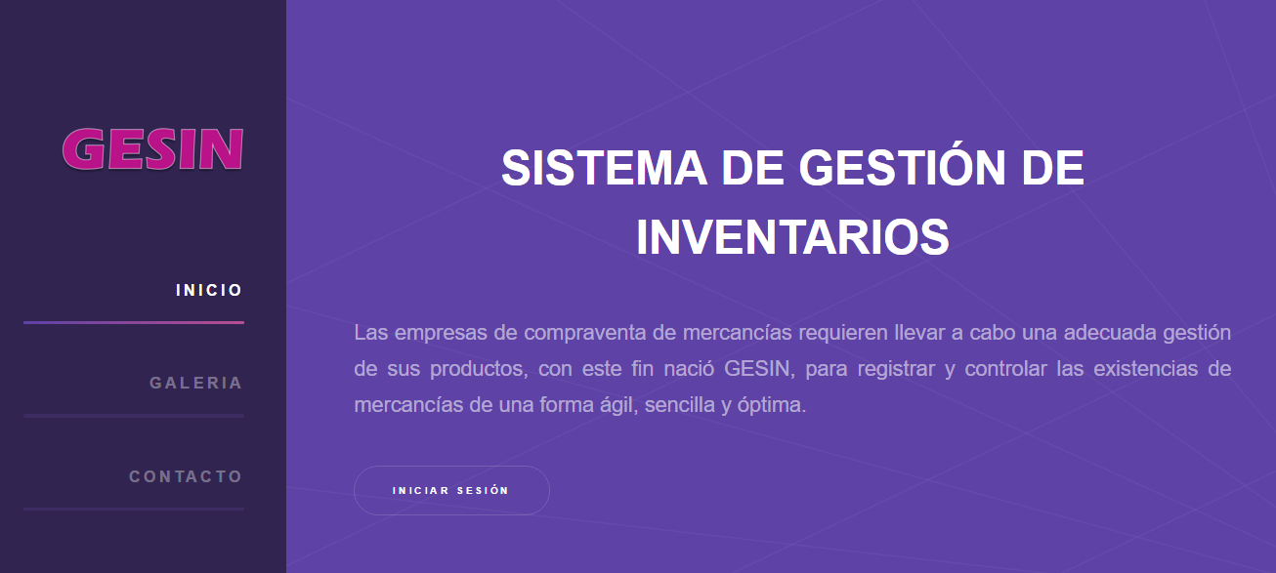
INTERFAZ GRÁFICA
Notes:
Alternativa a una necesidad.

Slide 23
BIBLIOGRAFÍA
DEITEL, Paul, DEITEL, Harvey y DEITEL, Abbey. Internet & World Wide Web: Cómo programar. 5 ed. México: Pearson, 2014.
GUDIÑO, Emma y CORAL, Lucy. Contabilidad universitaria. Bogotá: McGraw-Hill Interamericana, 2005. 298 p.
Portal Rueda, Carlos Antonio. Gestión de inventario, stocks y almacenes [en línea]. <http://www.gestiopolis.com/gestion-de-inventario-stocks-y-almacenes/> [Citado el 1 de Abril de 2016].

Slide 24
CIBERGRAFÍA
Plantilla: http://html5up.net/
Generador de íconos: http://www.favicon.cc/?
Ejemplos de software: http://www.lawebdelprogramador.com/
Diferencias entre un sistema “enlatado” y “a medida”. http://www.codnet.com.ar/2013/01/30/tengo-mi-negocio-ahora-necesito-un-sistema-enlatado-o-a-medida-parte-i/
Programación estructurada.
http://www.lenguajes-de-programacion.com/programacion-estructurada.shtml

Slide 25
GRACIAS POR SU ATENCIÓN

